Slide 1
Reinforcement learning final-
Flappy Bird
309833025張晏綾
309833027樂又瑄

Slide 2
Outline
Motivation
DQN
Parameter
Flow Chart
Demo

Slide 3
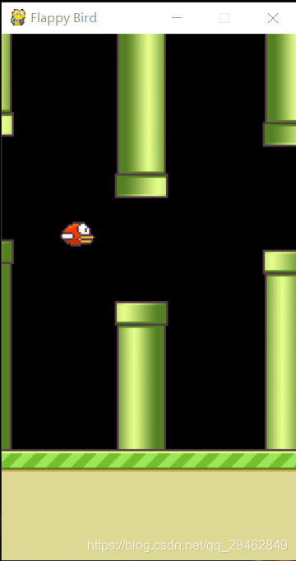
Motivation
使用DQN訓練一個玩FlappyBird的模型
使用影像識別的方式判斷接下來水管的位置，並且經由學習過程調整動作高低，使得遊戲能進行較多關卡。

Slide 4
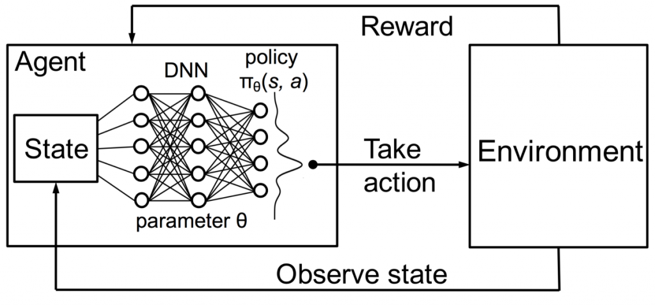
DQN - Deep Q Network
使用Reinforcement learning(Q-Learning) + CNN
透過與環境的觀察互動，得到不同的reward值，並且藉由CNN使得能在遊戲畫面實現。

Slide 5
DQN - Deep Q Network
Neural network的權重使用Q-learning的Q值
Q-learning – 將狀態和行為紀錄為表格，並且經過學習後，使得表格收斂，將能根據此表格執行能得到reward最大值的動作。

Slide 6
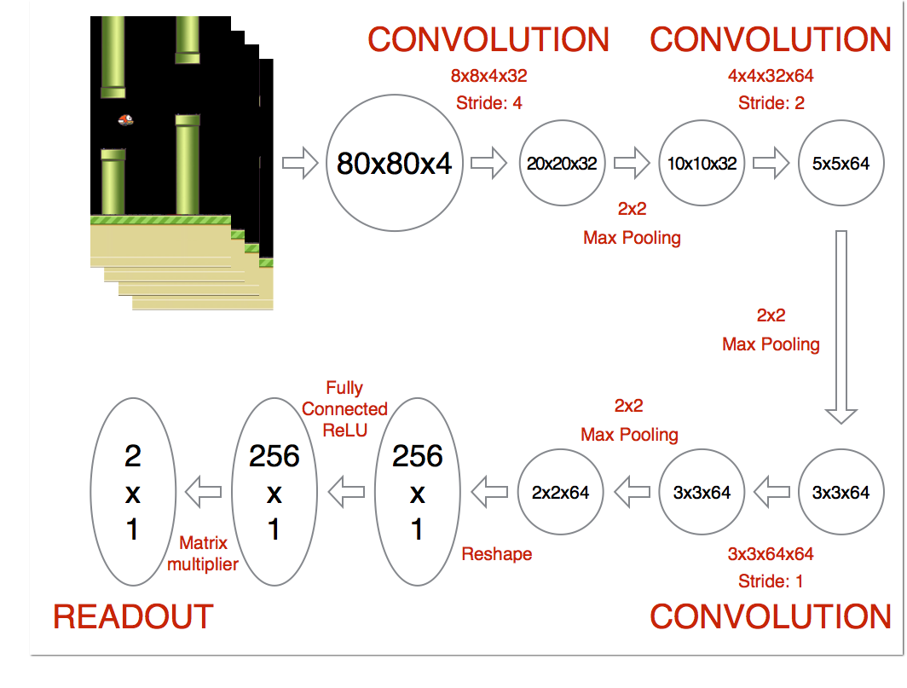
DQN - Deep Q Network

Slide 7
DQN - Deep Q Network
ϵ-greedy policy
  隨機生成一個動作
  利用目前的所有Q值，找出一個最好的動作。

Slide 8
Parameter
State：遊戲畫面
Action：
  0：不跳
  1：跳
Reward：
  0.1：活著
  1：通過水管
  -1：撞到水管／死掉

Slide 9
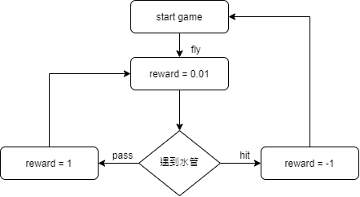
Flow Chart

Slide 10
Demo

